Slide 1

PHITS
Multi-Purpose Particle and Heavy Ion Transport code System
応用実習用資料
Single Event Upset (SEU)
2025年2月改訂
1

Slide 2
本実習のおおまなか手順
semiconductor.inpを用いた作業
ステップ1: 半導体素子を模した計算体系の編集
ステップ2: 半導体素子へのイオン照射計算
ステップ3: SEU断面積の算出
ステップ4: SEU断面積の入射エネルギー依存性の算出
small-satellite.inpを用いた作業
ステップ5: SEU断面積を[Multiplier]に設定
ステップ6: 人工衛星内でのSEU発生率の計算
ステップ7: 外壁を厚くした際のSEU発生率の変化の調査
2

Slide 3
semiconductor.inpを開く
PHIG-3Dや[T-Track]を用いて計算体系を確認する。
線源粒子入射方向
x
2.0 μm
Package layer (Epoxy, C₁₈H₁₉O₅)
ρ = 1.85 g/cm³
y
z
2.0 μm
Metal layer (Cu : SiO₂ = 3 : 1)
ρ = 5.69 g/cm³
* mol ratio
0.2 μm
500 μm
Insulation layer (SiO₂)
ρ = 2.65 g/cm³
0.1 μm
3.0 μm
STI (SiO₂)
ρ = 2.65 g/cm³
0.35 μm
z = 0 μm
0.25 μm
Silicon substrate (Si)
ρ = 2.329 g/cm³
500 μm
3

Slide 4
ステップ1: 計算体系の編集
有感領域（セル番号10）をSilicon substrate内に定義する。
[ S u r f a c e ]
21 px -0.05e-4
22 px 0.05e-4
23 py -0.10e-4
24 py 0.10e-4
4 pz 0.00e-4
6 pz 0.50e-4
PHIG-3Dや[T-Track]を用いて、
正しく定義されていることを確認する。
線源粒子入射方向
x
2.0 μm
Package layer (Epoxy, C₁₈H₁₉O₅)
ρ = 1.85 g/cm³
y
z
2.0 μm
Metal layer (Cu : SiO₂ = 3 : 1)
ρ = 5.69 g/cm³
* mol ratio
0.2 μm
500 μm
Insulation layer (SiO₂)
ρ = 2.65 g/cm³
0.1 μm
3.0 μm
STI (SiO₂)
ρ = 2.65 g/cm³
0.35 μm
z = 0 μm
0.25 μm
Silicon substrate (Si)
ρ = 2.329 g/cm³
500 μm
0.5 μm
Sensitive volume (Si)
ρ = 2.329 g/cm³
4

Slide 5
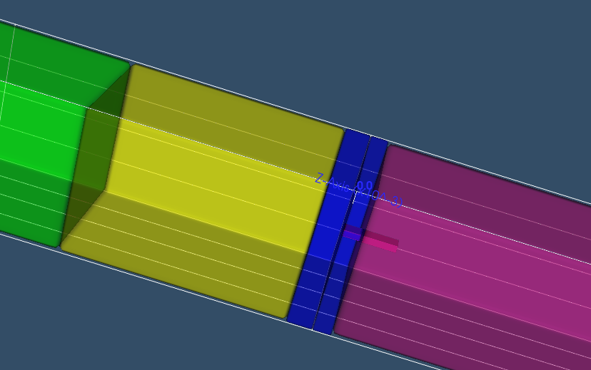
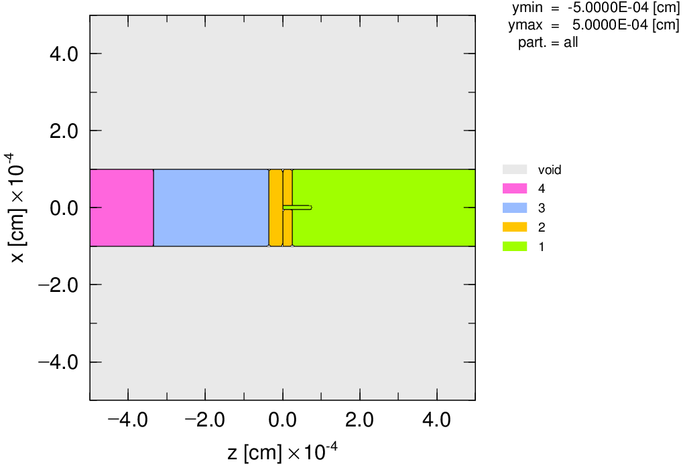
有感領域
[ C e l l ]
…
5 1 -2.329 11 -12 13 -14 5 -7
#(21 -22 23 -24 5 -6)
10 1 -2.329 (21 -22 23 -24 4 -6)
有感領域
5

Slide 6
ステップ2: 重イオン照射計算
10MeV/nの⁴Heイオンを、標的のパッケージ側から全面・均一に垂直照射するように、線源を設定する。
有感領域（セル番号10）へのエネルギー付与分布を出力するように[T-Deposit]セクションのパラメータを設定する。
icntl=0と変更してPHITSを実行する。
6

Slide 7
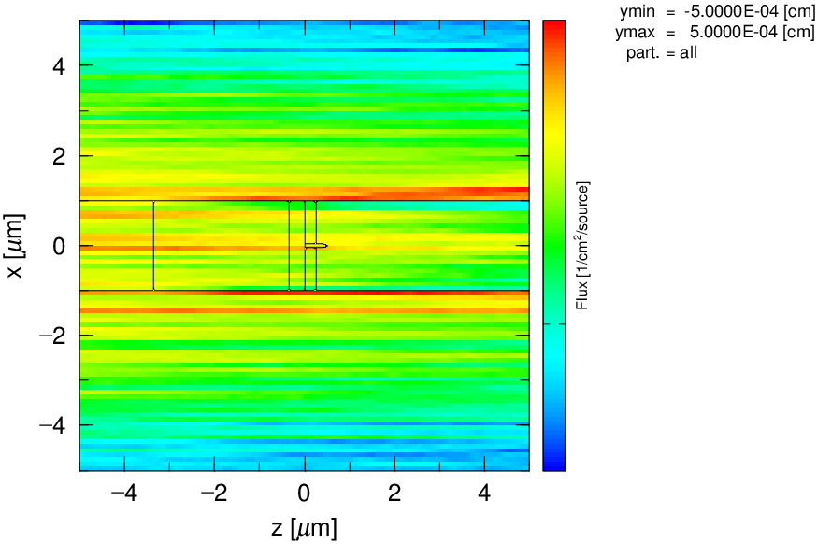
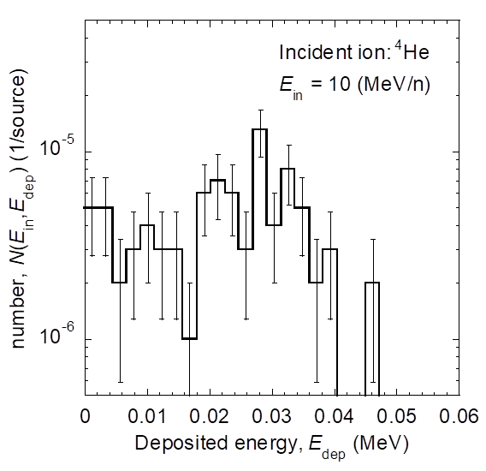
[ S o u r c e ]
s-type = 2
proj = 4He
e0 = 10.0
x0 = -1.0e-4
x1 = 1.0e-4
y0 = -1.0e-4
y1 = 1.0e-4
z0 = -1.0
z1 = -1.0
dir = 1.0
[ T – D e p o s i t ]
mesh = reg
reg = 10
e-type = 1
...
7

Slide 8
ステップ3: SEU断面積の算出
SEU断面積を計算する。
tdeposit_to_SEUCS_4He.xlsx の“10MeV”のsheetの
D～G列に[T-Deposit]の結果を張り付けると、K～M列に
しきい電荷量に対するSEU断面積と誤差が出力される。
Note:
有感部への収集電荷量がしきい値を超えるとSEUが発生
[T-Deposit]はエネルギー付与量毎のイベント発生確率を出力
しきい値以上のイベント発生確率の累積値がSEU断面積に相当
しきい値は半導体デバイスの動作電圧等によって変化するため、各しきい値に対するイベント発生率の累積値（SEU断面積）を算出すると便利
PHITSにはこのような値を出力する機能は無いため、Excelなどでの外部処理が必要となる。

Slide 9
参考
[T-Deposit]の各列の結果を
ExcelのD~G列に張り付ける方法
(a)
テキストエディタの矩形選択機能を用いて、[T-Deposit]の各列の数値データをExcelのD～G列にコピー＆ペーストする
Notepad++: Altキーを押しながらマウスでドラッグ選択
CotEditor: Option(Alt)キーを押しながらマウスでドラッグ選択
(b)
Microsoft Excelの区切り位置指定ウィザードを利用してデータを各列に分割する
b-1.
[T-Deposit]の結果をD列に張り付け、選択状態を維持する
b-2.
リボン中のデータタブを選択する
b-3.
データツールのグループにある”区切り位置”を選択する
b-4.
区切り位置指定ウィザードが立ち上がるので指示に従う
(Ref.) https://support.microsoft.com/en-us/office/split-text-into-different-columns-with-the-convert-text-to-columns-wizard-30b14928-5550-41f5-97ca-7a3e9c363ed7
9

Slide 10
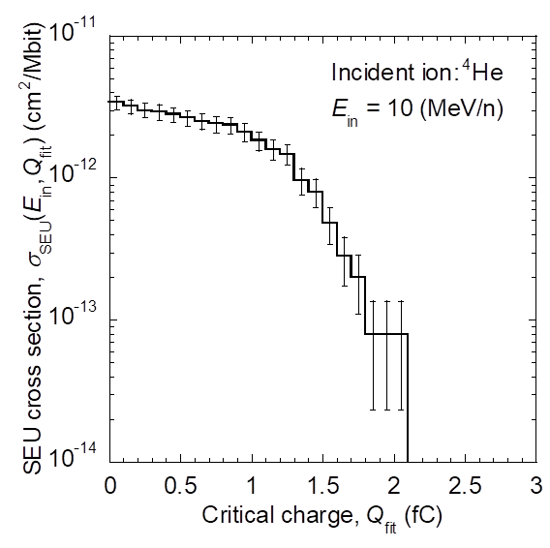
σ_{SEU}(E_{in,} Q_{fit}) : SEU断面積
A : 放射線照射面積
E_{in} : 放射線入射エネルギー
N_{in} : 放射線入射数
Q_{fit} : しきい電荷量
N_{bit} :メモリビット数
N(E_{in}, q) : 収集電荷量がqからq+dqのイベント数
[T-Deposit]の出力値
10

Slide 11
ステップ4: 入射エネルギ―依存性の算出
入射エネルギー 8, 25, 200, 2000 MeV/nに関してもSEU断面積を算出する。
tdeposit_to_SEUCS_4He.xlsx に各入射エネルギーに対応するsheetがあるので、各sheetにて10 MeV/nのときと同様の処理を行う。
11

Slide 12
12

Slide 13
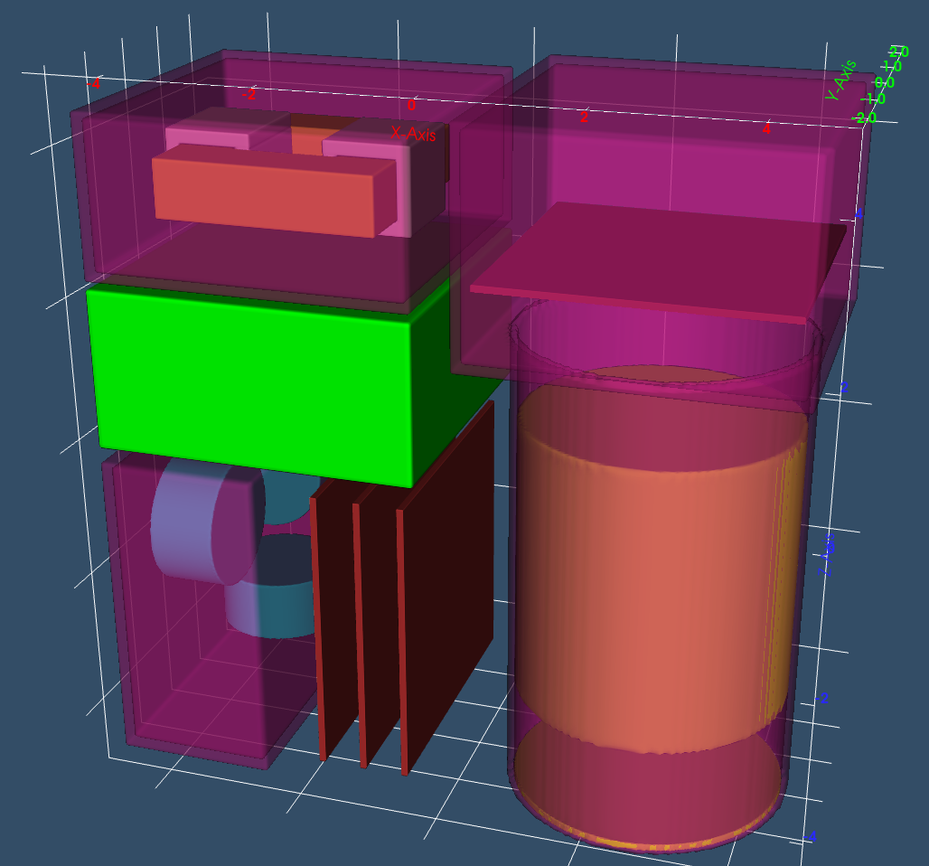
small-satellite.inpを開く
PHIG-3Dや[T-Track]を用いて計算体系を確認する。
変圧器
イメージセンサー
Liイオン
バッテリー
姿勢制御
ユニット
レンズ
制御基板
13

Slide 14
ステップ5: [Multiplier]の設定
しきい電荷量が1.0 fCでのSEU断面積のエネルギー依存性を[Multiplier]として設定する。
(参考) Multiplierの設定・使用方法: phits\lecture\advanced\options
tdeposit_to_SEUCS_4He.xlsx の“SEU_CS”のsheetでセルB8にしきい電荷量の値を与えると、D～F列に入射エネルギーに対するSEU断面積と誤差が出力される。
14

Slide 15
両対数グラフで直線内挿
[ Multiplier ]
number = -200
interpolation = log
part = 4He
ne = 5
$ E_in (MeV/u), σ_SEU (cm2/bit)
8.0e+0 0.00e-0
1.0e+1 1.64e-12
2.5e+1 2.00e-13
2.0e+2 8.00e-13
2.0e+3 2.80e-13
Multiplierが定義されていない領域は、最後の値が適用される。
15

Slide 16
ステップ6: SEU発生率の計算
2つ目の[T-Track]セクションについて、
イメージセンサー（セル番号151）および
制御基板（セル番号152,153,154）でのSEU発生率を
出力するように、パラメータを適切に編集する。
icntl=0と変更して、小型人工衛星への銀河宇宙線照射計算を実行し、[T-Track]の出力ファイルを確認する。
※ 計算時間が長い場合は、maxcas, maxbchの値を適宜小さくする。
16

Slide 17
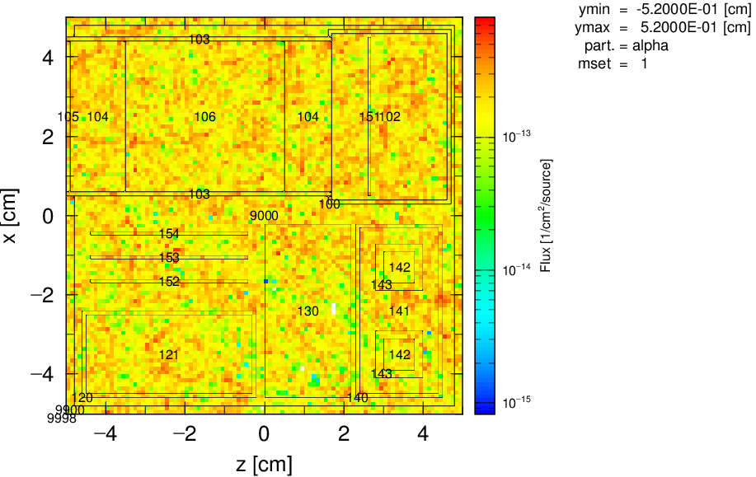
[ T - T r a c k ]
mesh = reg
reg = 151 152 153 154
volume
reg vol
151 4.0*4.0*0.1
152 4.0*4.0*0.1
153 4.0*4.0*0.1
154 4.0*4.0*0.1
e-type = 1
ne = 1
0.0 1.0e+6
unit = 1
axis = reg
file = ttrack-reg.out
part = 4He
gshow = 1
epsout = 1
multiplier = all
mat mset1
all (1 -200)
部品名 | Cell ID | SEU発生率 (error/s/bit)
イメージセンサー | 151 | 1.778e-13
制御基板1 | 152 | 1.818e-13
制御基板2 | 153 | 2.056e-13
制御基板3 | 154 | 1.805e-13
SEU発生率 (err/s/bit)
17

Slide 18
ステップ7:外壁を厚くした際の
SEU発生率の変化の調査
人工衛星の壁をより厚くして、SEU発生率の変化を確認する。
18

Slide 19
 |  | SEU発生率 (error/s/bit)
部品名 | Cell ID | 壁の厚さ: 0.2 cm | 壁の厚さ: 1.2 cm
イメージセンサー | 151 | 1.780e-13 | 1.642e-13
制御基板1 | 152 | 1.818e-13 | 1.656e-13
制御基板2 | 153 | 2.056e-13 | 1.904e-13
制御基板3 | 154 | 1.805e-13 | 1.669e-13
壁の体積 (cm³) | 76.1 | 584.1
壁の重さ (kg) | 0.21 | 1.58
+ 1.37 kg
1辺10cm程度の超小型人工衛星の重量は1kg程度
全重量が2倍以上に増えても、SEU発生率は10％程度しか低減されない。
19

Slide 20
追加の実習項目(1)
SEU断面積の導出にて、nspredとnedispをオフにして計算を行い、結果がどう変わるか確認する。
(Excelファイルは複製し、元のExcelファイルは比較のために残す。）
20

Slide 21
追加の実習項目(2)
SEU断面積の導出にて、nspredとnedispをオンに戻した上で、半導体デバイスを模した体系の面積を拡大・縮小して、計算結果がどう変わるか確認する。
21

Slide 22
追加の実習項目(3)
SEU断面積の導出にて、エネルギー点を増やして滑らかな曲線を得る。
イオン種を変えてステップ1～6を行い、宇宙空間でのSEU発生の主因となるイオン種を調査する。
22

